Slide 1
深入浅出Eclipse
胡振宇

Slide 2
Eclipse 是什么？
Eclipse 是一个开放源代码的、基于 Java 的可扩展开发平台。就其本身而言，它只是一个框架和一组服务，用于通过插件组件构建开发环境。Eclipse 的目标不仅限于此。Eclipse 还包括插件开发环境（Plug-in Development Environment，PDE），这个组件主要针对希望扩展 Eclipse 的软件开发人员，因为它允许他们构建与 Eclipse 环境无缝集成的工具。尽管 Eclipse 是使用 Java 语言开发的，但它的用途并不限于 Java 语言；例如，支持诸如 C/C++、PHP 、PYTHON等编程语言的插件已经可用。Eclipse 框架还可用来作为与开发工具无关的其他应用程序类型的基础，比如内容管理系统。

Slide 3
eclipse起源
2001 年 11 月，IBM 向开源社区捐献了 Eclipse 代码，自此 Eclipse 在开发者社区得到飞速发展。
2001 年 12 月，IBM 向世界宣布了两件事，第一件是创建开源项目，既 IBM 捐赠价值 4 千万美元的源码给开源社区；
2004 年初成立Eclipse 协会（Eclipse Consortium）,这个协会由一些成员公司组成，主要任务是支持并促进 Eclipse 开源项目。

Slide 4
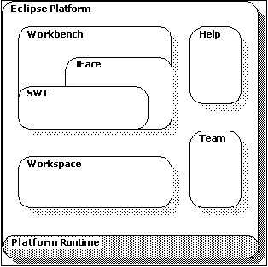
eclipse体系结构

Slide 5
Eclipse UI组成
Menu
Toolbar
View
Edit
perspective

Slide 6
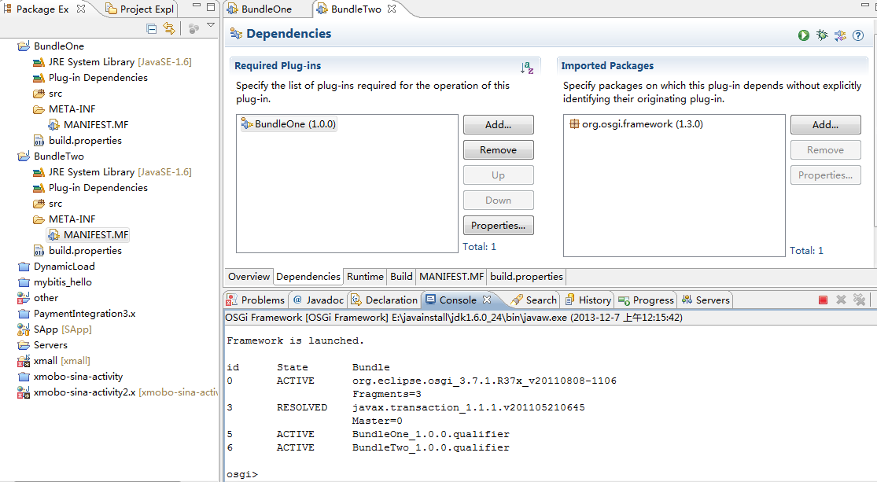
OSGI(equinox) 模块编程

Slide 7
CDT&PDT&JDT&ADT
CDT环境搭建要点:Mingw
PDT环境搭建:xampp,xdebug(断点调试)
JDT环境搭建:jee for eclipse搞定一切

Slide 8
Web应用开发
1.实例演示一个简单web应用的开发
2.串联各种实用快捷键
3.应用部署
4.部署过程中可能遇到的奇怪问题

Slide 9
Eclipse插件安装
1.在线安装(主流)
2.直接解压插件内容到eclipse安装目录(粗暴但有效)
3.link方式安装，优雅

Slide 10
RCP开发&插件开发
示例演示

Slide 11
向我提问
？？？

Slide 12
Thanks!

